Slide 1
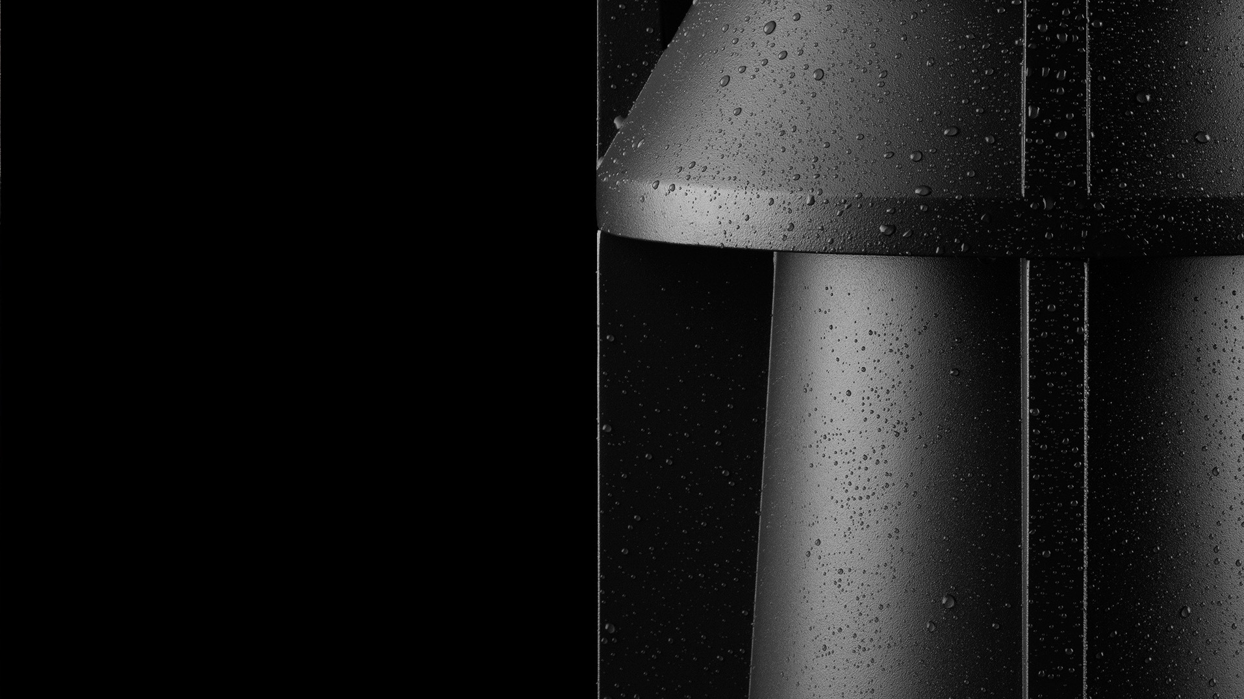

USP (sales points)

Slide 2
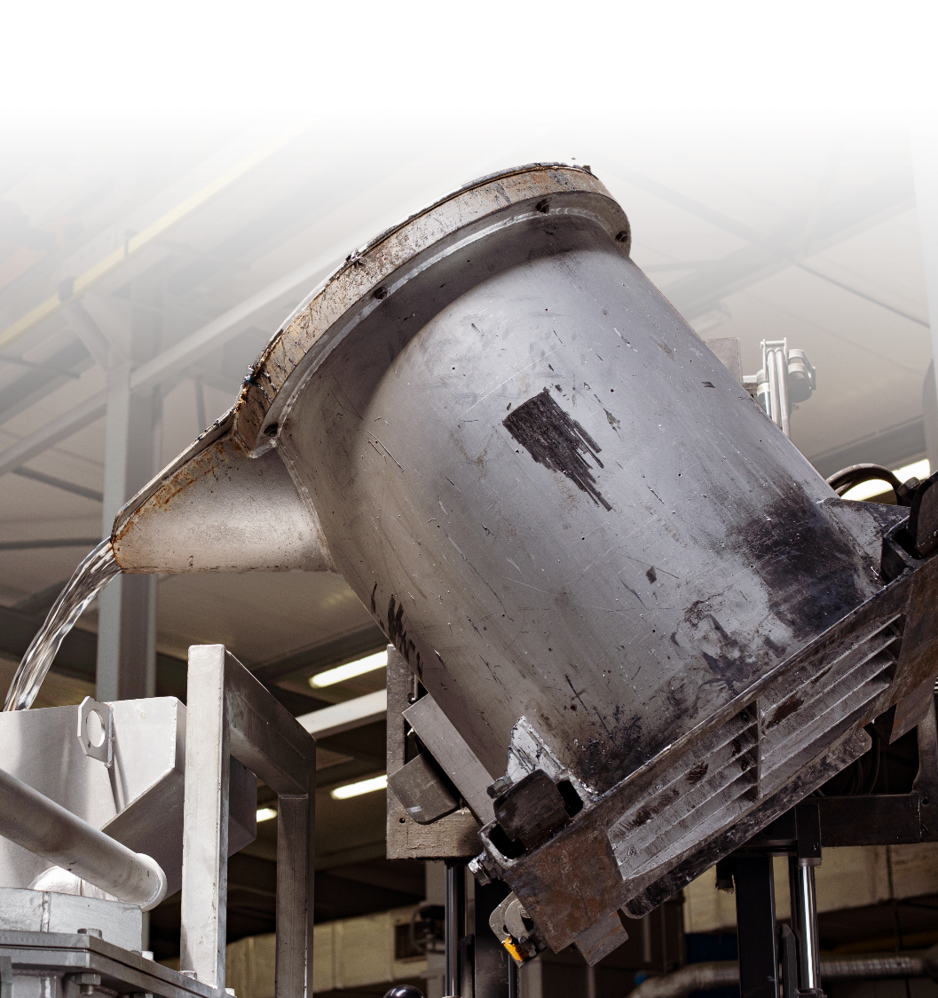


Zakład Produkcyjny
Norlys posiada odlewnię aluminium, narzędziownię oraz dwa laboratoria. Posiada również działy zajmujące się tłoczeniem, spawaniem i obróbką elementów stalowych i miedzianych. Mamy lakiernię proszkową, dział cynkowania ogniowego, frezarki CNC i oczywiście dział montażu, w pełni zintegrowany z kontrolą jakości.
Odlewania aluminium pracuje wg
normy automotive - IATF 16949.
Reszta produkcji wg - ISO 9001.
Jesteśmy w pełni zakładem produkcyjnym – nie tylko montownią
składającą komponenty z importu.

Slide 3
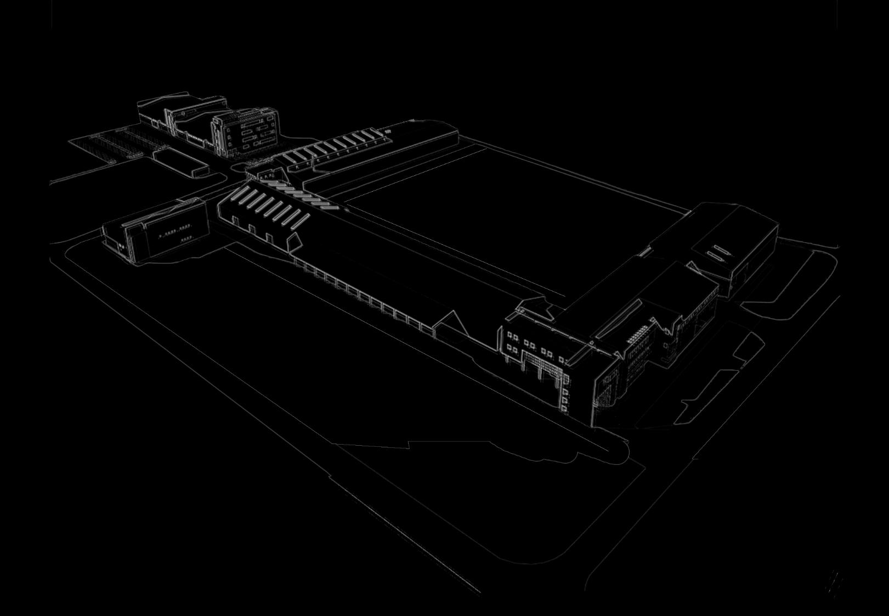

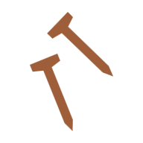

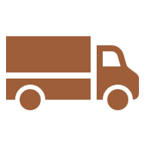



Jesteśmy producentem
Modyfikacje
produktów
Dostępność
części zamiennych
Błyskawiczne
czsy dostawy
Wysokiej jakości
komponenty
Wykonujemy modyfikacje istniejących produktów jak również wykonujemy produkty wg indywidualnych wymagań klientów.
Klient końcowy może się spodziewać dostępności części zamiennych i całych zestawów naprawczych przez wiele lat.
Większość produktów katalogowych dostępna ‚od ręki’ – wysyłka do 48 godz. Pozostałe z czasem produkcji do 4 tygodni.
Stosujemy wysokiej jakości komponenty elektryczne i elektroniczne. Wyberamy komponenty
‚made in EU’.

Slide 4



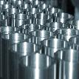



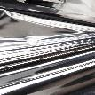

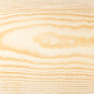

Europejskie źródła komponentów jak
również materiałów podstawowych - aluminium, stali, drewna i miedzi.
stal
miedź
aluminium
drewno

Slide 5
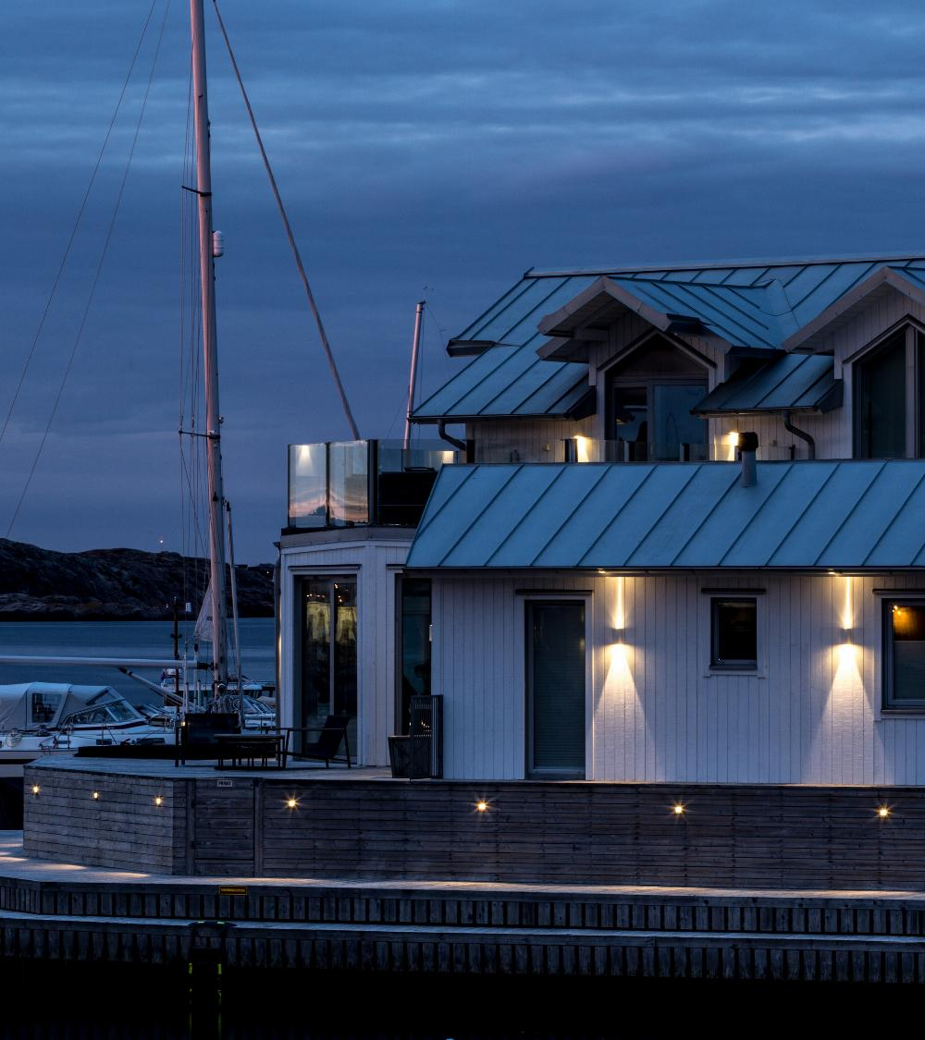



Skandynawski duch
Produkcja jak i cykl życia produktu zawsze z naciskiem na ekologiczne rozwiązania
Prosta instalacja, łatwy montaż a także serwisowanie produktów
Odporność na korozję - rozwiązania które sprawdzają się w trudnych warunkach wybrzeża Morza Północnego i Bałtyku.
Scandynawski design

Slide 6
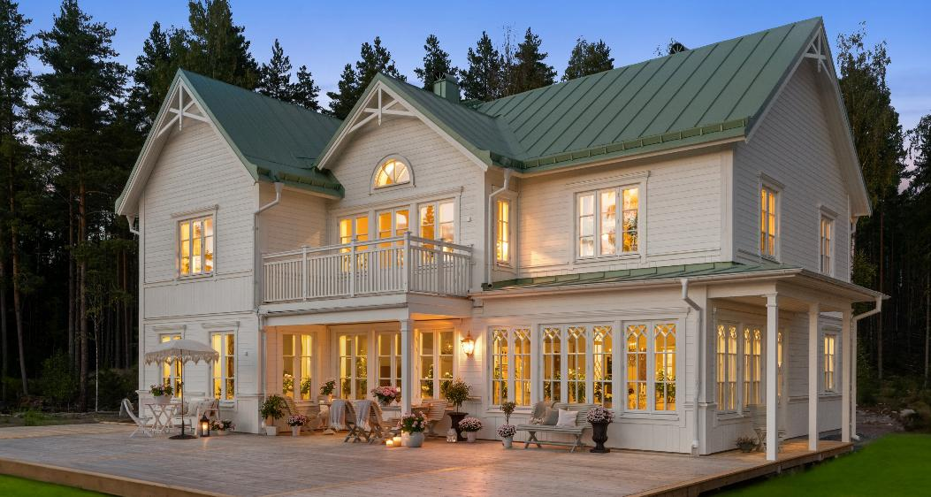
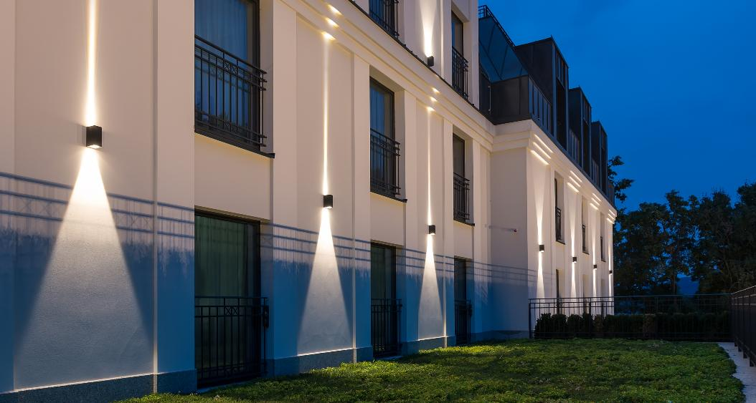
Dwa główne kierunki rozwoju
Nasze portfolio produktów jest luźno podzielone na dwie, przenikające się grupy: produkty do domu i ogrodu jak
i produkty dla rynku projektowego
(profesjonalnego).
Dla rynku projektowego dostarczamy specjalistyczne narzędzia: pliki BIM; objekty 3D, krzywe fotometryczne, itd.
Profesjonaliści są w stanie znaleźć produkty Norlys wewnątrz pakietu oprogramowania ‘DIALux’.

Slide 7

Dziękuję

